Slide 1
NAČIN OBRADE DIGITALNIH SLIKA
Luka Filipić, 1RP2

Slide 2
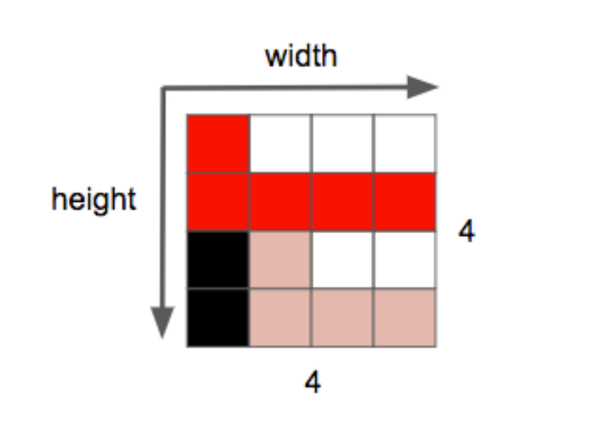
Što je digitalna slika?
Digitalna slika se može promatrati kao dvodimenzionalna matrica
Svako polje u matrici se naziva picture element (piksel)
Svaki piksel sadži binarnu vrijednost koja se interpretira na vizualni način

Slide 3
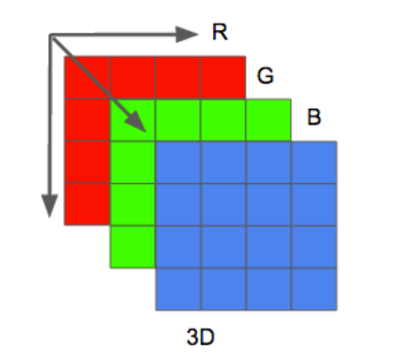
Modeli boje
Koristeći više dvodimenzionalnih matrica za svaku primarnu boju možemo kreirati sliku u boji
Najčešći model boje je RGB model
Također, postoji i YCbCr model koji se često koristi u komprimiranim slikama

Slide 4
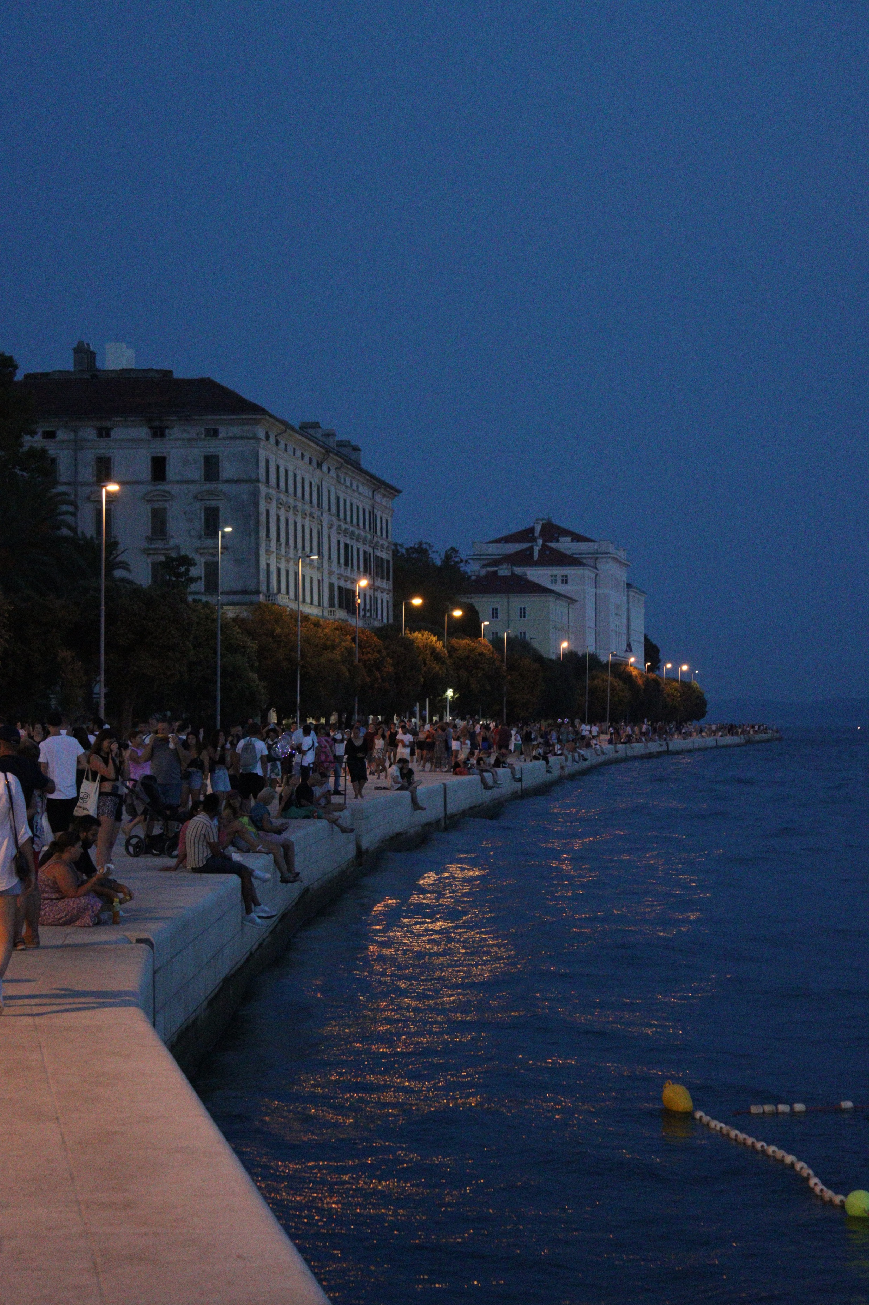
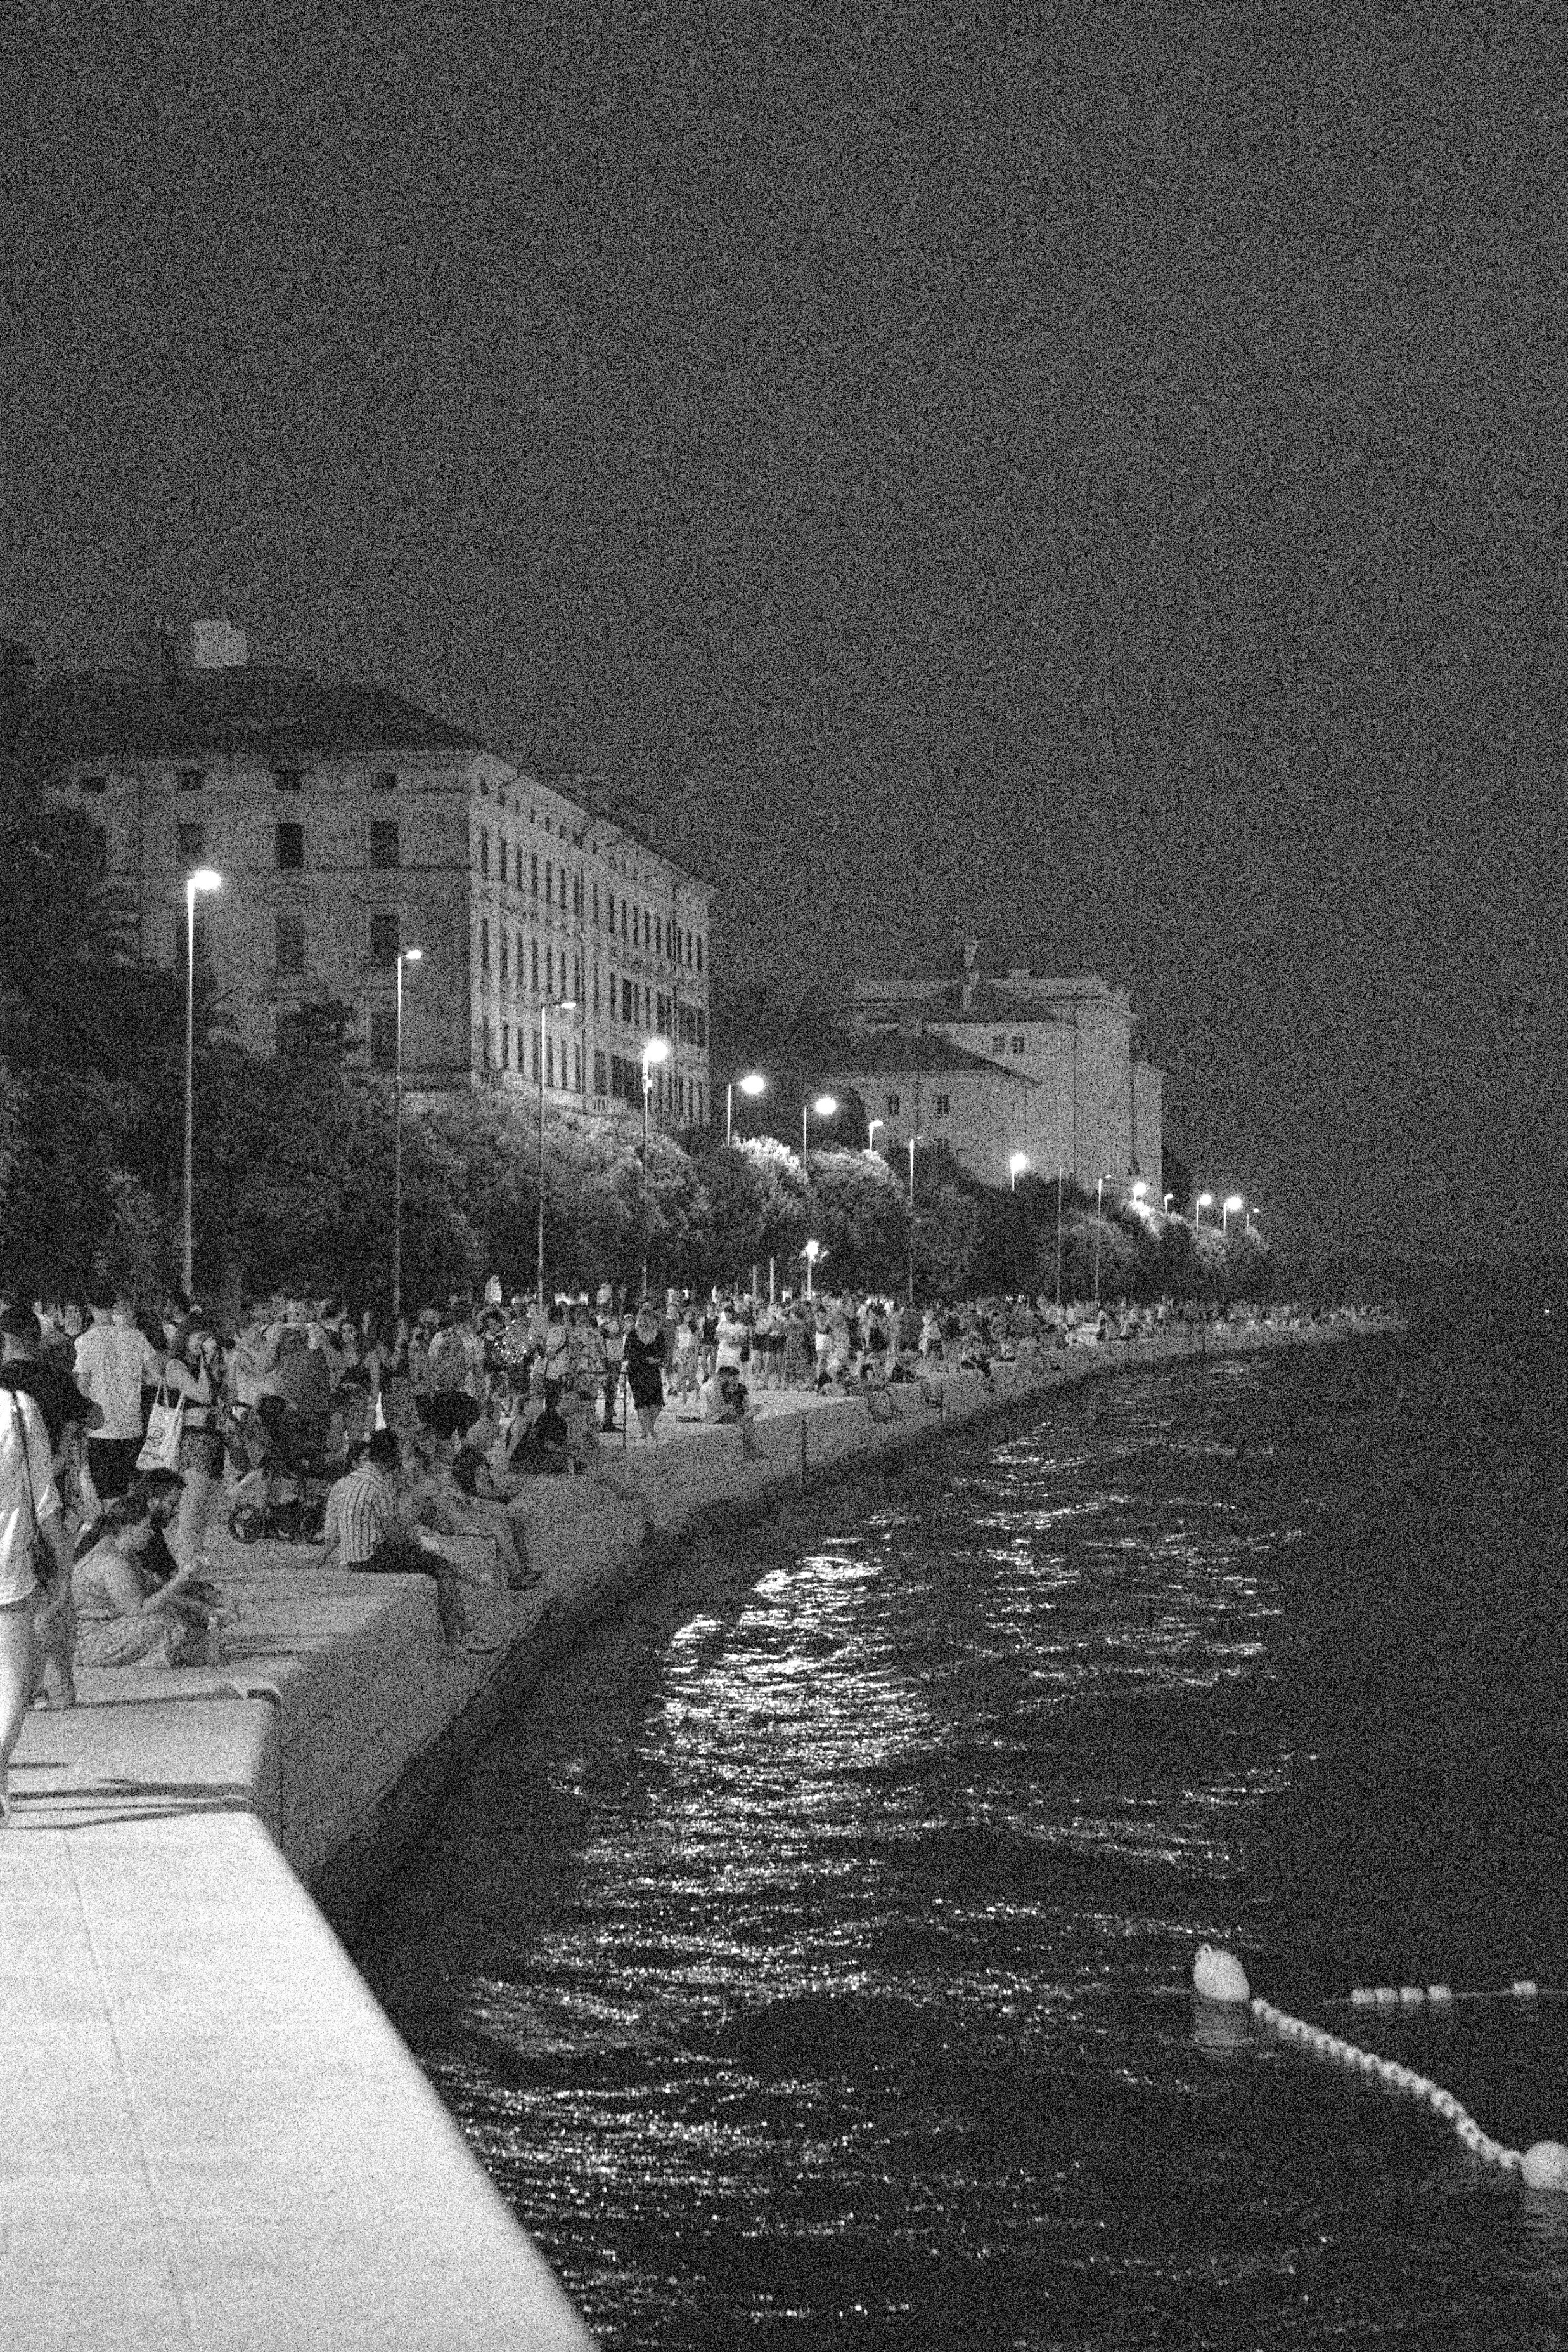
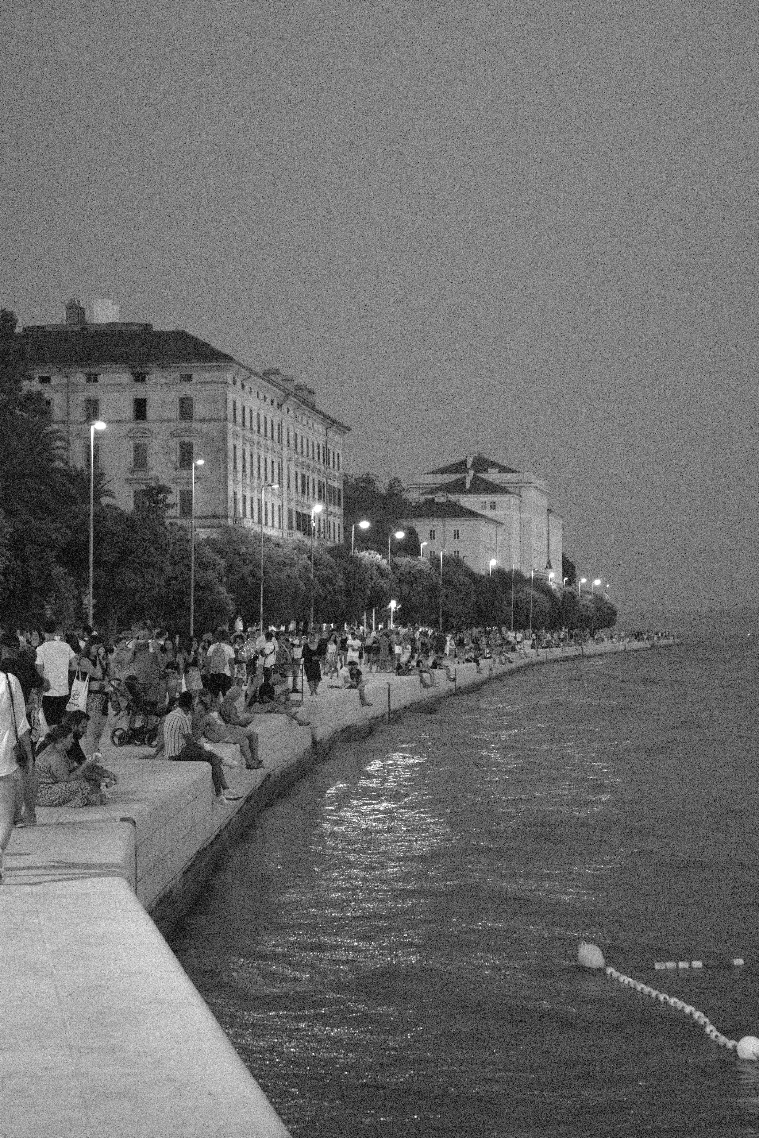
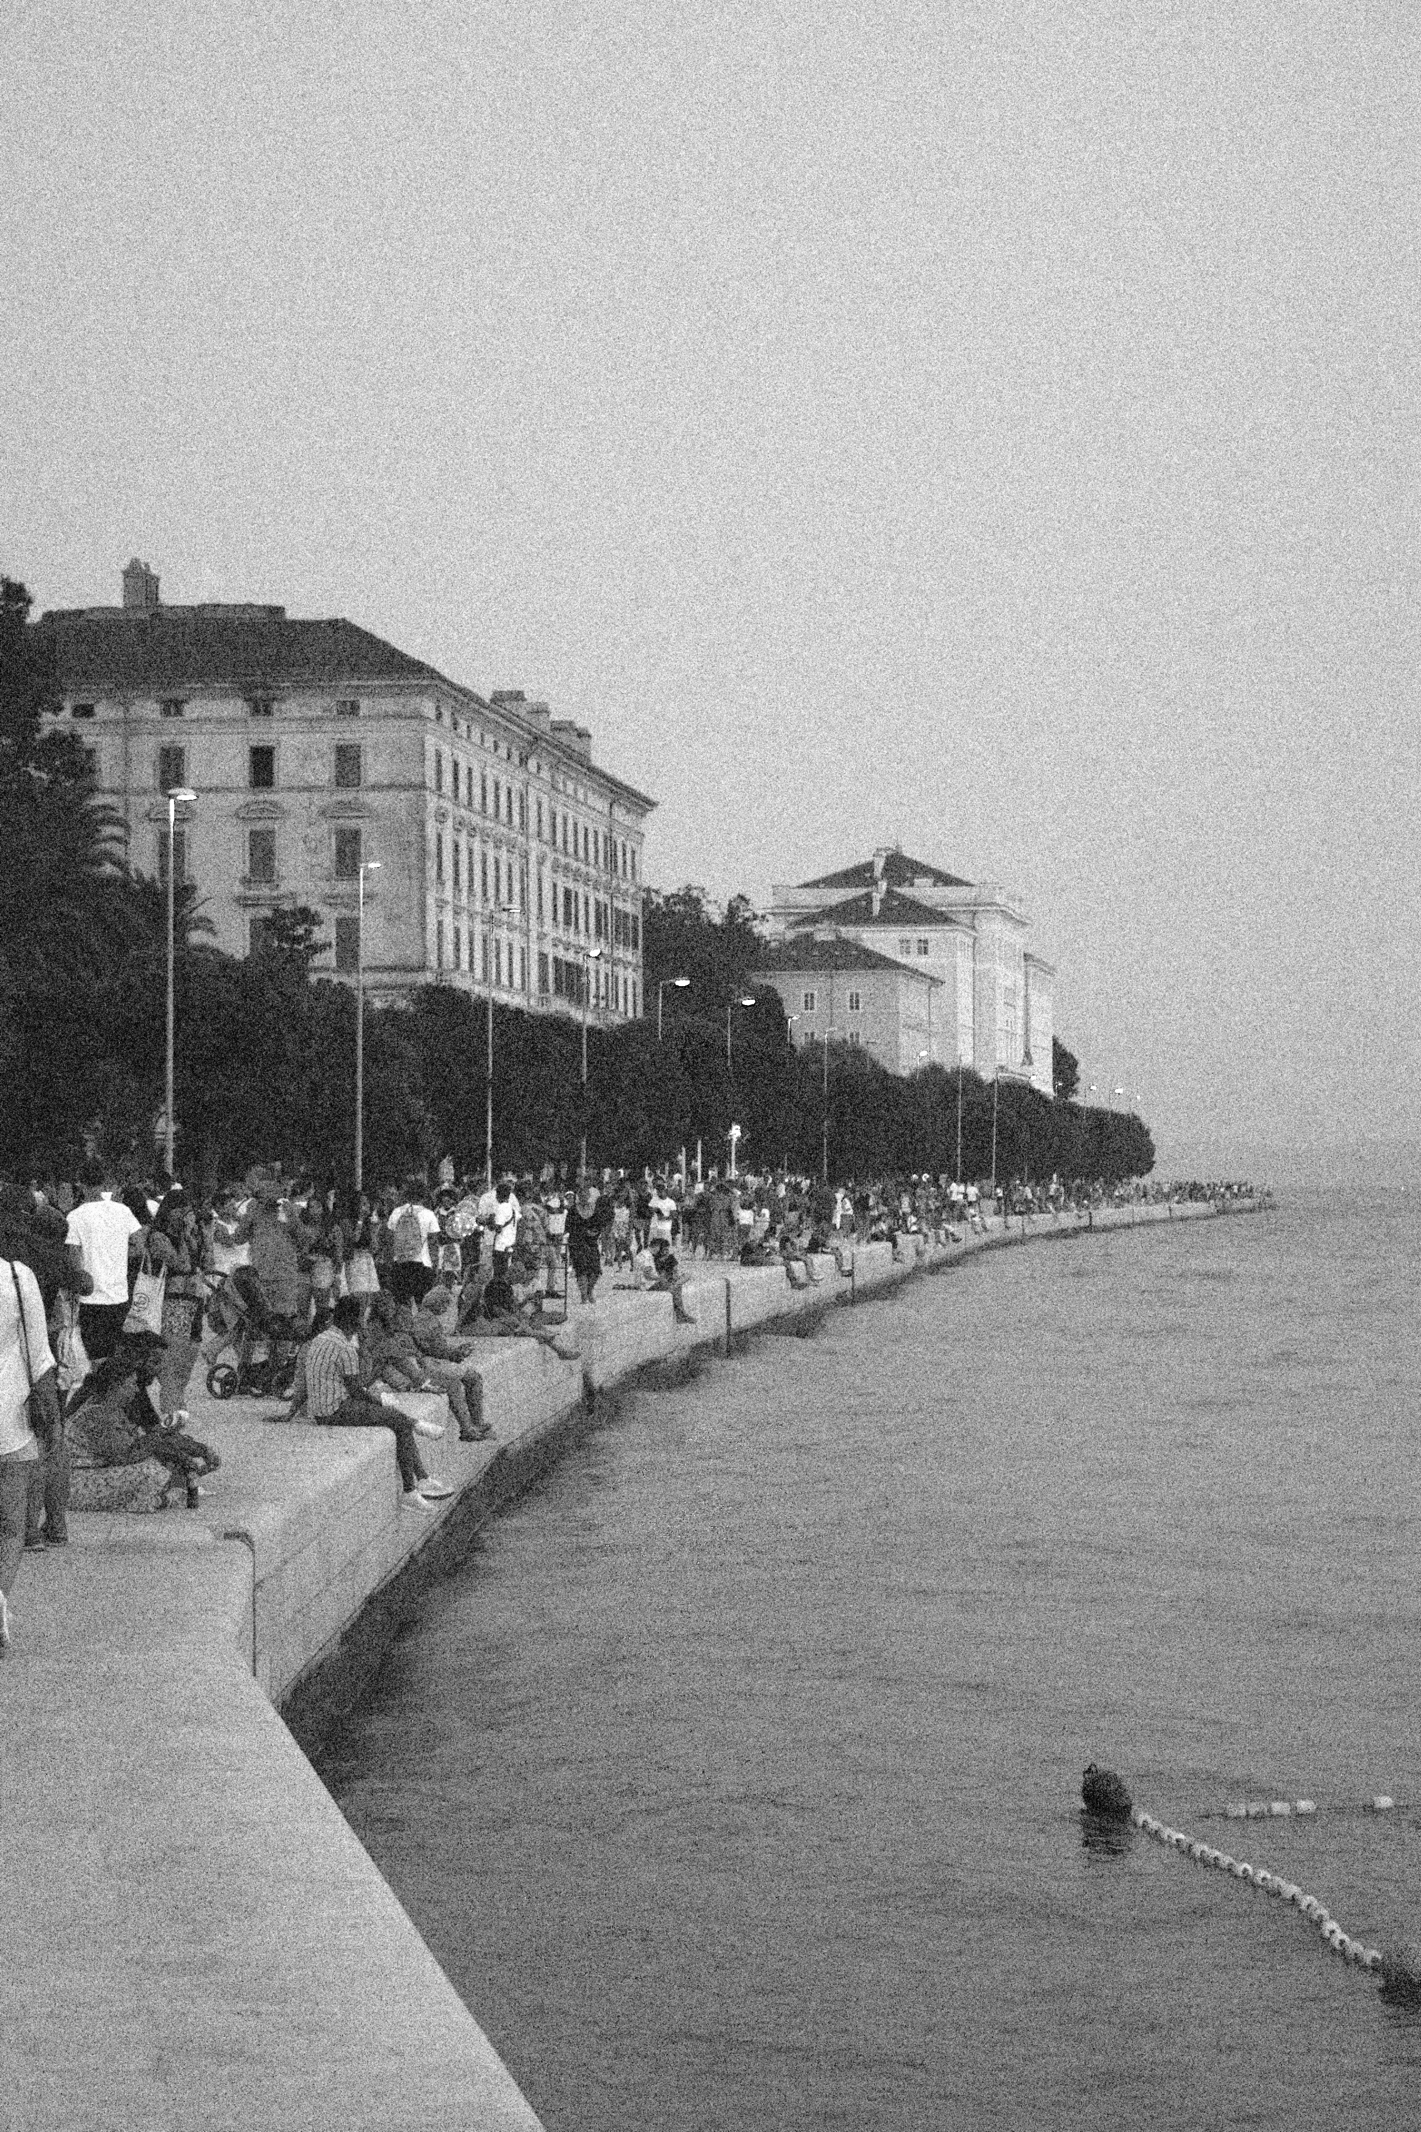
R+G+B
R
G
B

Slide 5
Česti formati slika
GIF
  Jako čest format i podržan na skoro svim web preglednicima
  Ograničen broj boja
  Boolean transparentnost
  Korišten najviše za animiranu sliku
JPEG
  Ne podržava transparentnost
  Komprimirani format
PNG
  Poptuna podrška za transparentnost
  Relativno moderan format
  Nekomprimirani format

Slide 6
Hvala VAM NA PAŽNJI
PITANJA?

Slide 7
Izvori:
  Leandromoreira, Digital_video_introduction, Github, 2017.
  Anthony Thyssen, ImageMagick, Common Image Formats, 2012

